Slide 1
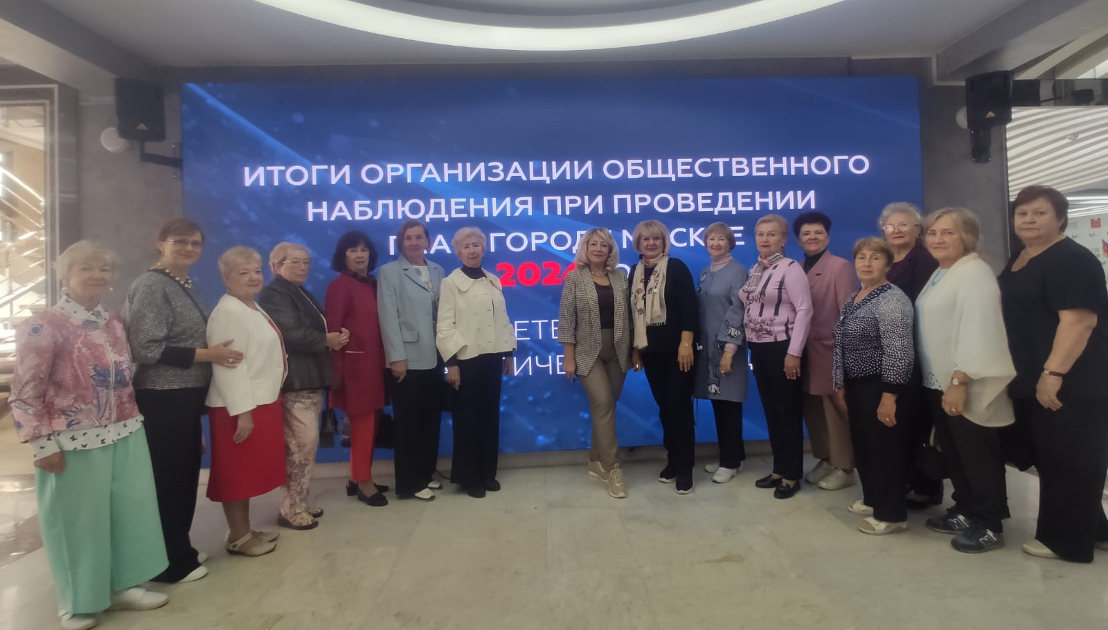
24 сентября 2024 года в МЦКО состоялось совещание
с ветеранами педагогического труда по итогам общественного наблюдения
при​ проведении ГИА-2024 в Москве.
Участников поблагодарили за активную гражданскую позицию и
большую помощь при проведении экзаменов и
вручили благодарственные письма.
В завершение мероприятия для гостей состоялся праздничный концерт

